Slide 1
Onderzoek WebTechnieken
Kenneth Reijnders, chiel sprangers, ruud hagens & mick vranken
Groep a

Slide 2
Inhoud
aanpak
HTML5
CSS3
JavaScript
Frameworks
Demo Saving Data

Slide 3
Aanpak
Moderne technieken die binnen ons project passen.
Kijken of ze bruikbaar zijn met ASP.NET
Voldoen de technieken aan onze eisen?
Wat is er mogelijk met de technieken?

Slide 4
HTML5
HyperText Markup Language
Documenten en bestanden koppelen door ‘hyperlinks’

Slide 5
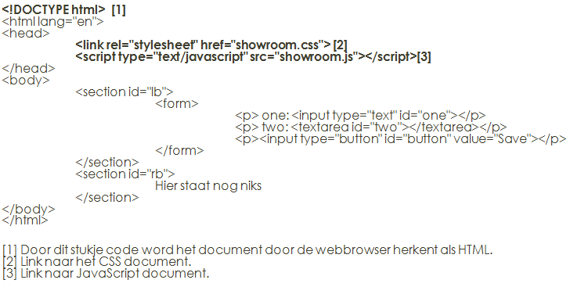
Voorbeeld Html5

Slide 6
css3
Cascading Style Sheets
Vormgeving van de HTML pagina’s

Slide 7
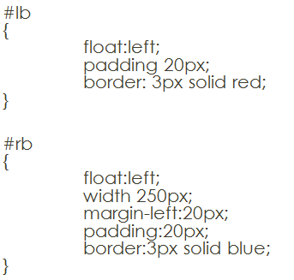
Voorbeeld css3

Slide 8
JavaScript
Interactieve gedeelte op webpagina’s

Slide 9
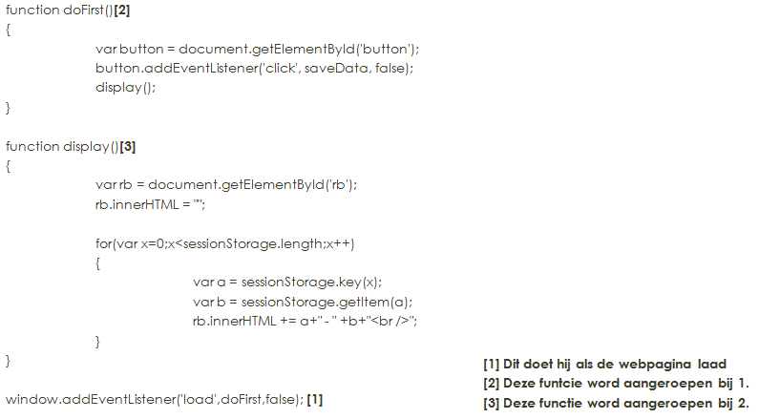
Voorbeeld javascript

Slide 10
frameworks
jQuery
jQuery.UI
Bootstraps
AngularJS

Slide 11
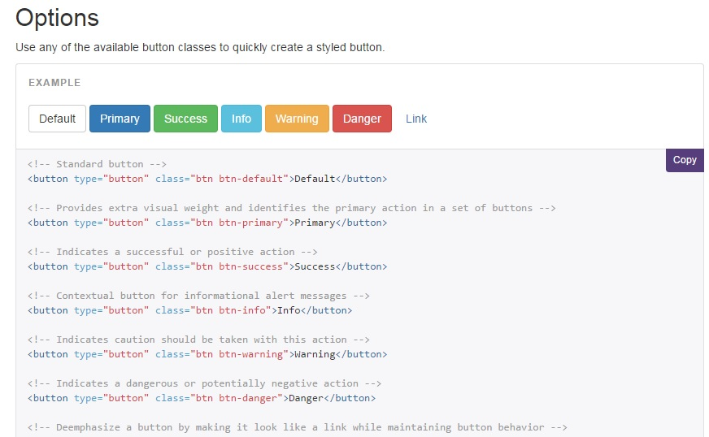

Bootstrap

Slide 12
DEMO Saving Data

